Slide 1
Instalação e configuração zookeeper
Alunos: Lucas Gonçalves Neves / RAFAEL CERQUEIRA Rocha / Gabriel barroso / rodrigo Anastácio / Leonardo mendes

Slide 2

Introdução ao zookeeper
O Apache ZooKeeper é um projeto de software da Apache Software Foundation. É um serviço centralizado para sistemas distribuídos para um armazenamento de valor chave hierárquico, usado para fornecer um serviço de configuração distribuída.

Slide 3
Principais recursos
Sistema Confiável: Alta confiabilidade, pois roda mesmo se um nó falhar;
Simplicidade: Arquitetura bem simples, pois há um namespace hierárquico compartilhado que ajuda a coordenar os processos;
Rapidez de processamento: Especialmente rápido em cargas de trabalho de “leitura dominante” (cargas de trabalho onde leituras são mais comuns que gravações);
Escalonamento: Melhoria de desempenho com mais nós.

Slide 4





Empresas que usam o zookeeper
O Zooker atualmente é usado por várias empresas, tais como a Rackspace, Yahoo!, Netlogpp, Reddit, NetApp SolidFire , Facebook , Twitter e eBay, bem como sistemas de busca corporativa de código aberto , como o Solr.

Slide 5
Terminologias comuns
Nós: Sistemas instalados no Cluster;
Znode: Os nós nos quais o status é atualizado por outros nós no Cluster;
Aplicativos Cliente: As ferramentas que interagem com aplicativos distribuídos;
Aplicativos Servidor: Permite que os aplicativos cliente interajam usando uma interface comum.

Slide 6
Guia de instalação zookeeper
Para a realização da instalação e configuração do serviço Zookeeper, usamos os procedimentos listados na URL https://www.digitalocean.com/community/tutorials/how-to-install-and-configure-an-apache-zookeeper-cluster-on-ubuntu-18-04.

Slide 7
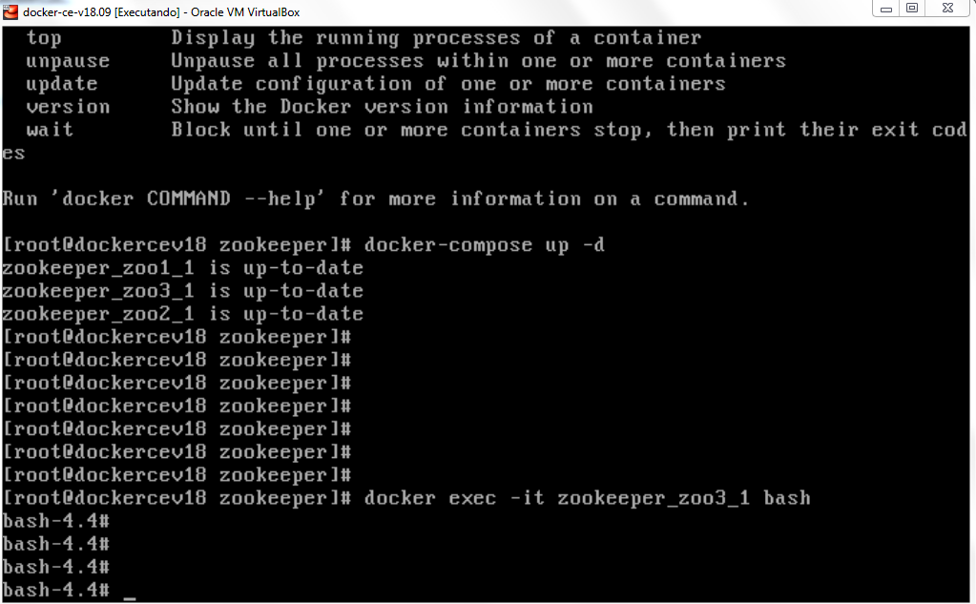
Executando o bash

Slide 8
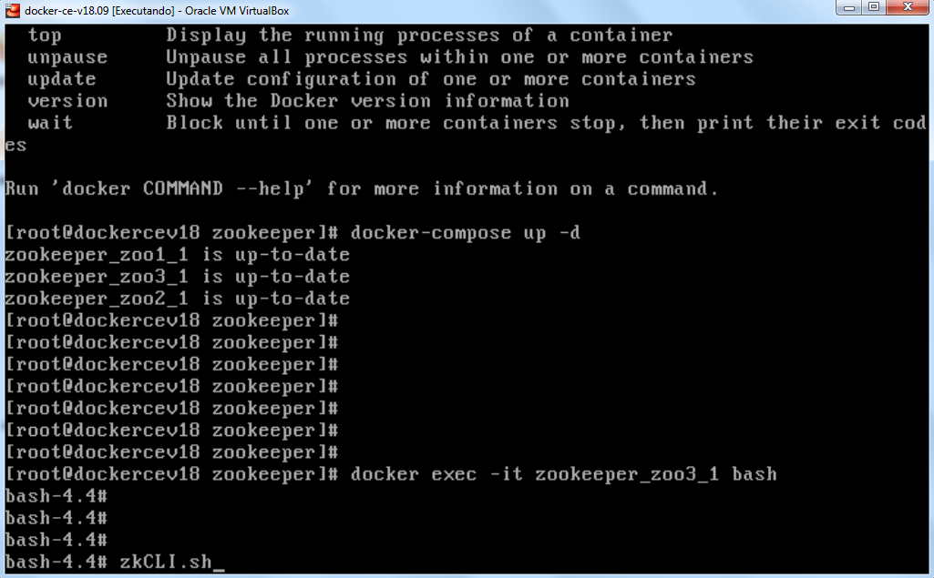
Zookeeper client

Slide 9
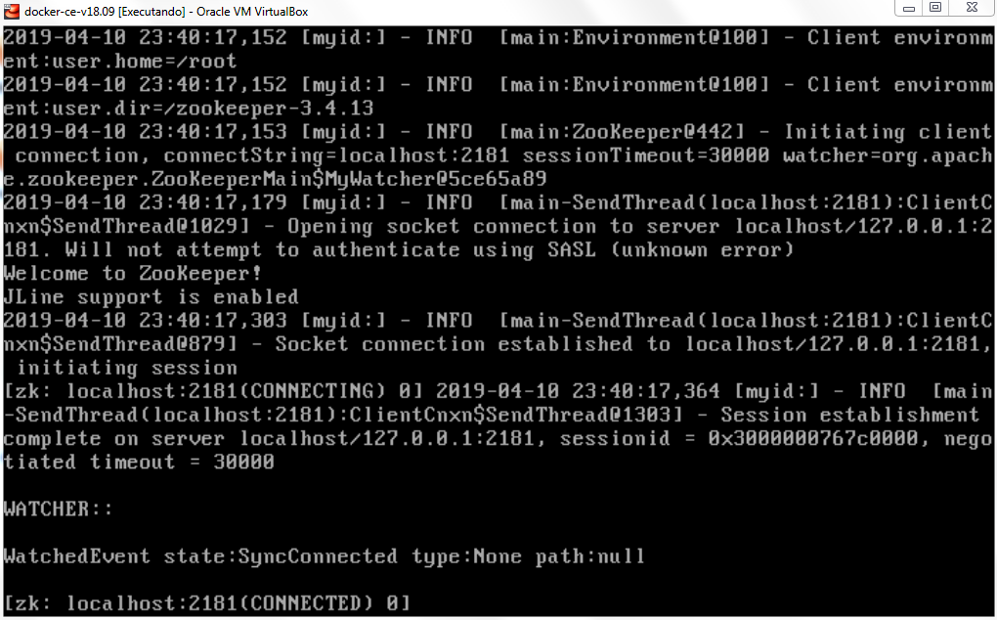
Rodando o cliente do zookeeper

Slide 10
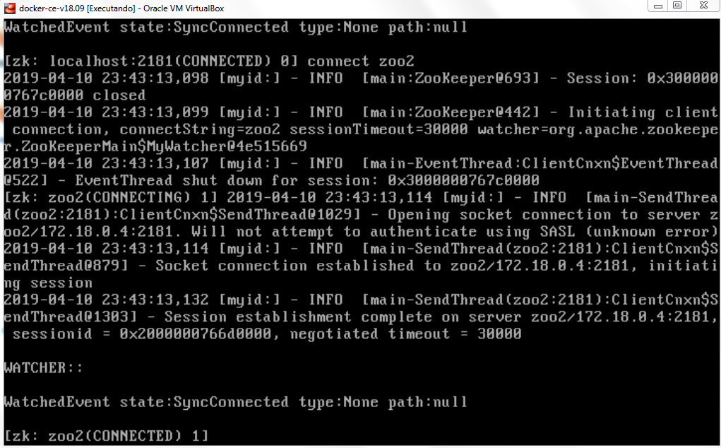
Conectando o zoo2

Slide 11
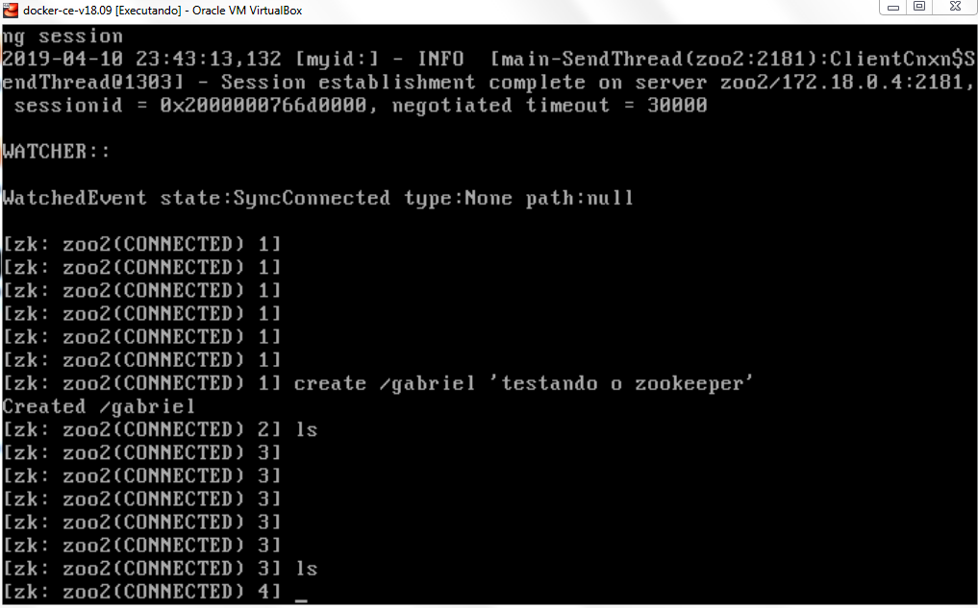
Criando um atributo (znode)

Slide 12
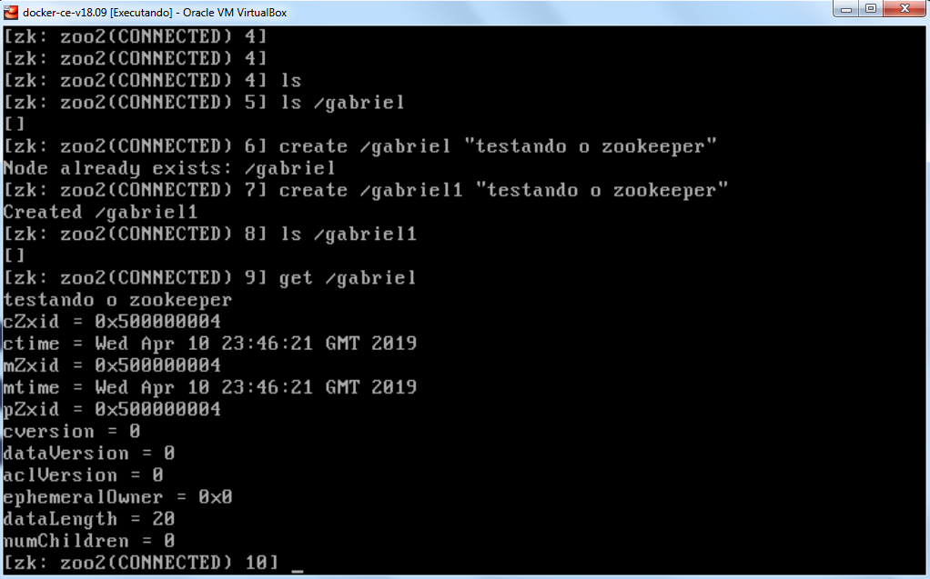
Acessando o atributo

Slide 13
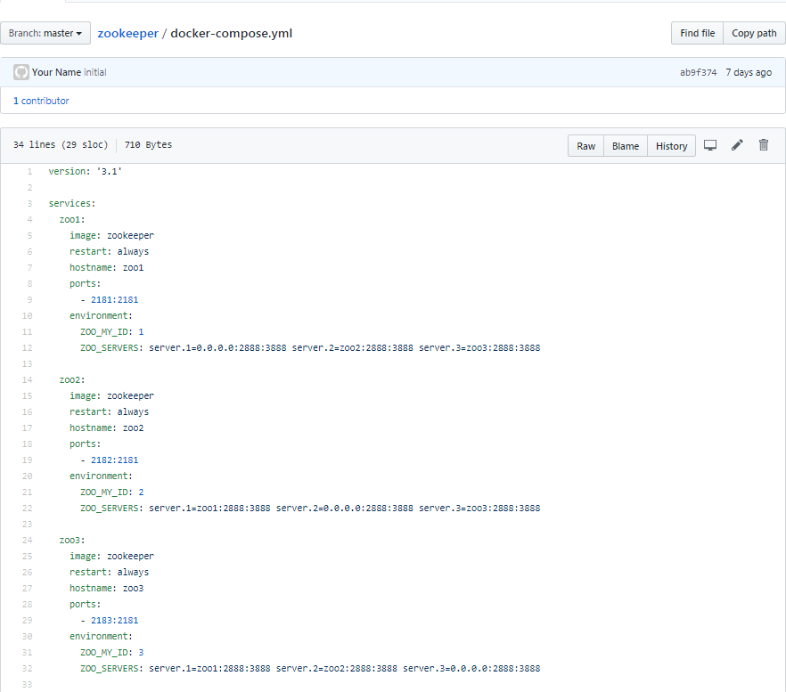
github

